Slide 1
스마트 컨트랙트 배포

Slide 2
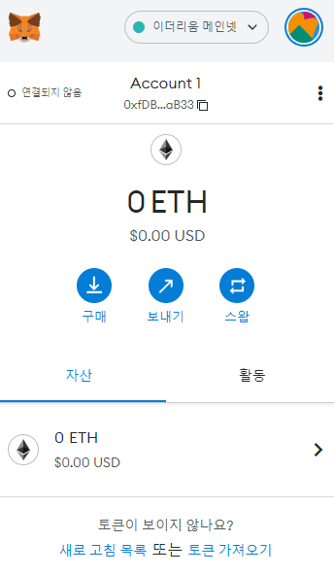
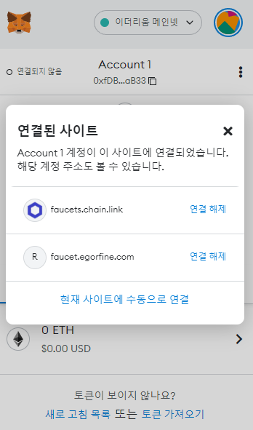
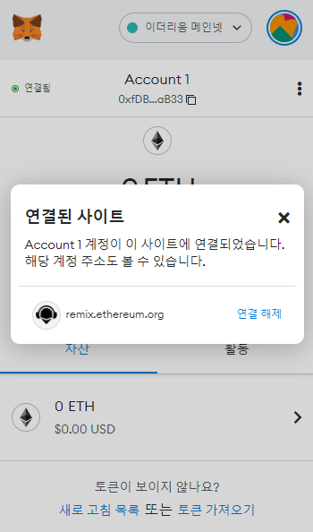
리믹스와 메타마스크 연결
메타마스크 - 우측 상단(설정) 클릭 - 연결된 사이트 - "현재 사이
트에 수동으로 연결" 클릭
리믹스와 메타마스크와 연결 완료

Slide 3
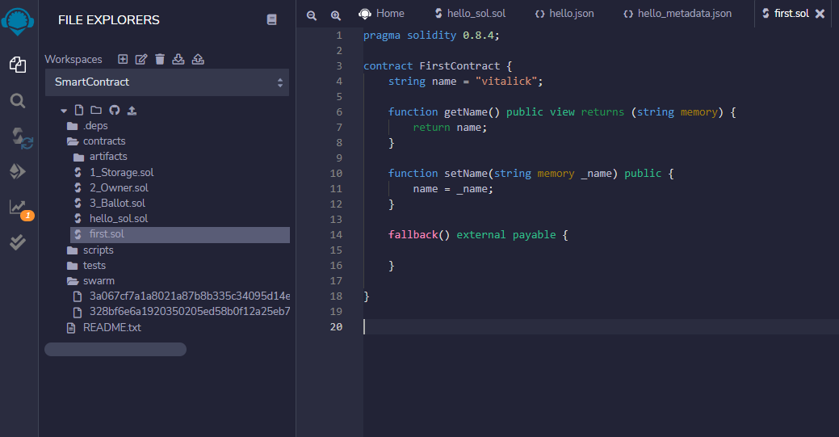
스마트 컨트랙트 파일 작성
getName 호출시 "vitalick" 반환. view는 볼 수 만 있다는 뜻
setName 호출시 name 변수를 변경

Slide 4
대비책 함수 (fallback Function)
컨트랙트는 딱 하나의 이름 없는 함수를 가질 수 있는데, 이 함수가 fallback 함수이다.
외부에서 어떤 함수를 실행시키는 과정에서, 함수를 못 찾는 오류가 발생하면 fallback 함수가 대신 실행된다.
또한 컨트랙트가 payable 함수를 거치지 않고 순수하게 Ether를 전송받는 경우도 fallback함수가 실행된다.
이 때 컨트랙트의 fallback 함수가 없으면, 오류가 발생하고 Ether는 반송되므로 컨트랙트가 함수를 거치지 않고 Ether를 받고 싶으면 반드시 fallback 함수를 구현해야한다.

Slide 5
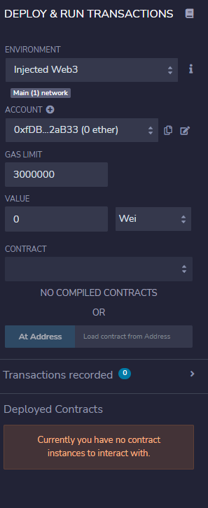
리믹스 개발환경 설정
Injected Web3로 변경하여 메타마스크의 내 주소와 연결

Slide 6
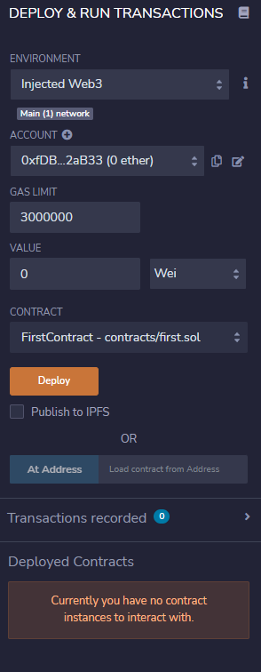
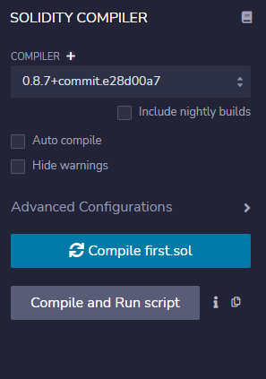
컴파일, 배포버튼 만들기
컴파일 후 배포 버튼이 생성된다.

Slide 7
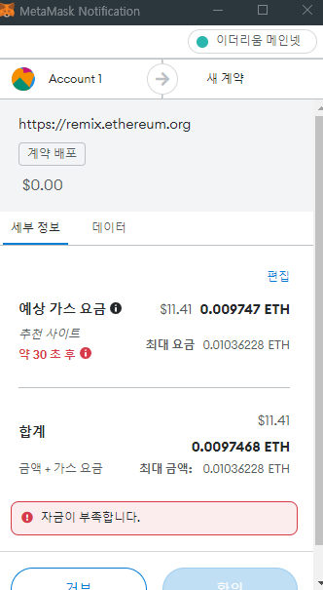
배포하기
0eth의 거래내용이라도 가스비가 들기 때문에 실제 이더리움 메인넷에서 이더가 없어 배포할 수 없다.

Slide 8
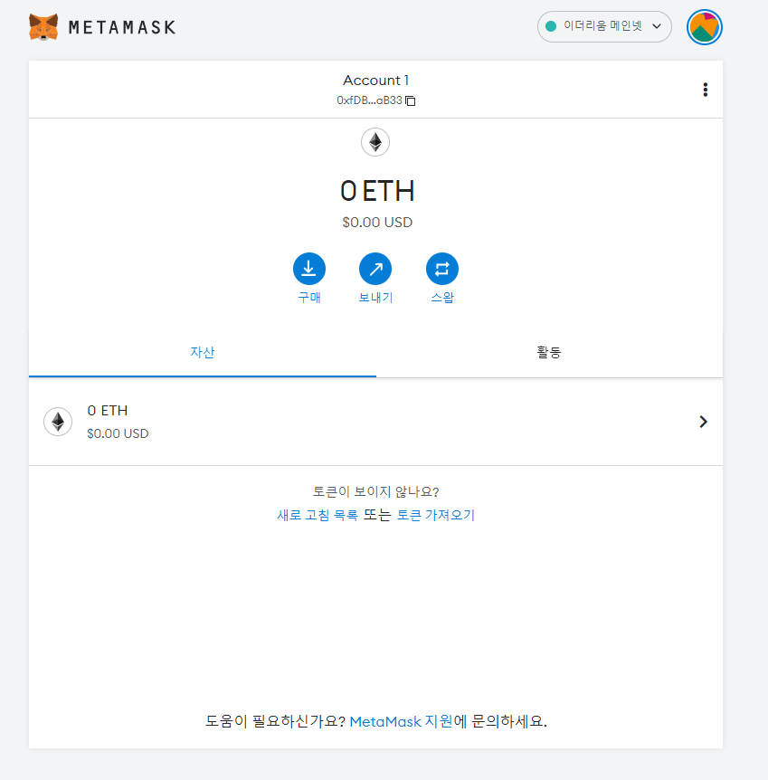
0 ETH

Slide 9
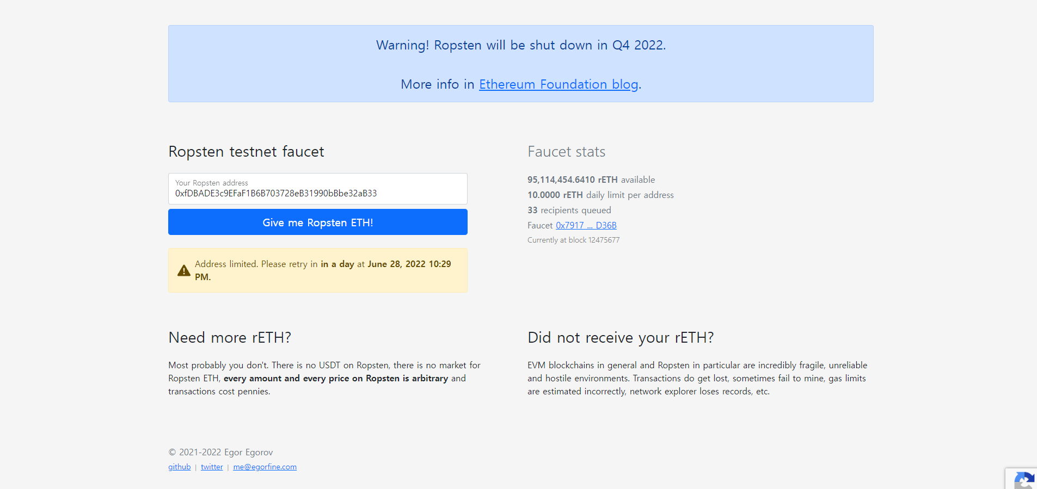
테스트용 이더리움 얻기
Ropsten 롭스텐 테스트넷에서 사용할수있는 '테스트용'으로 나눠주는 이더리움

Slide 10
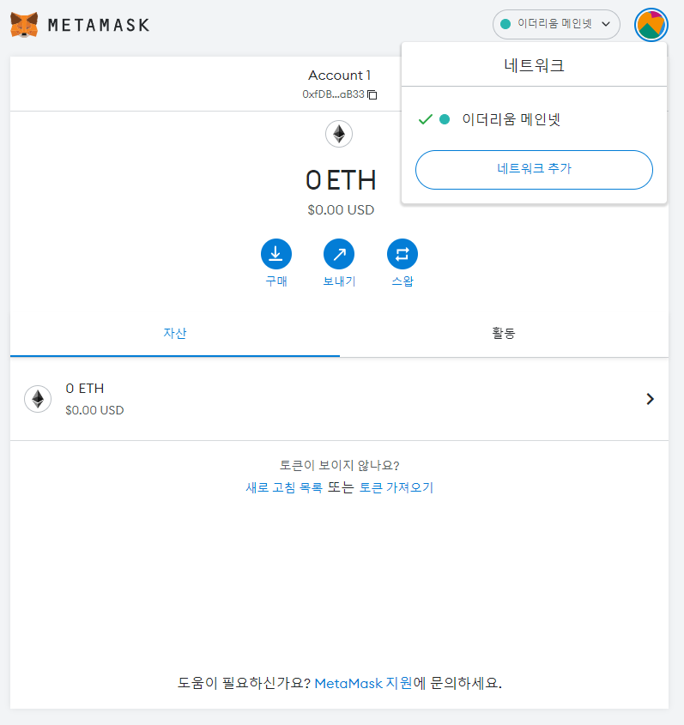
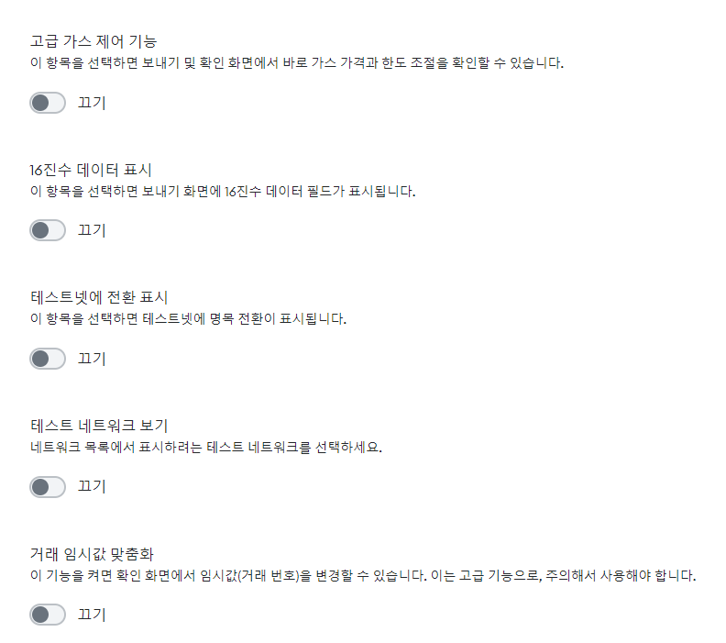
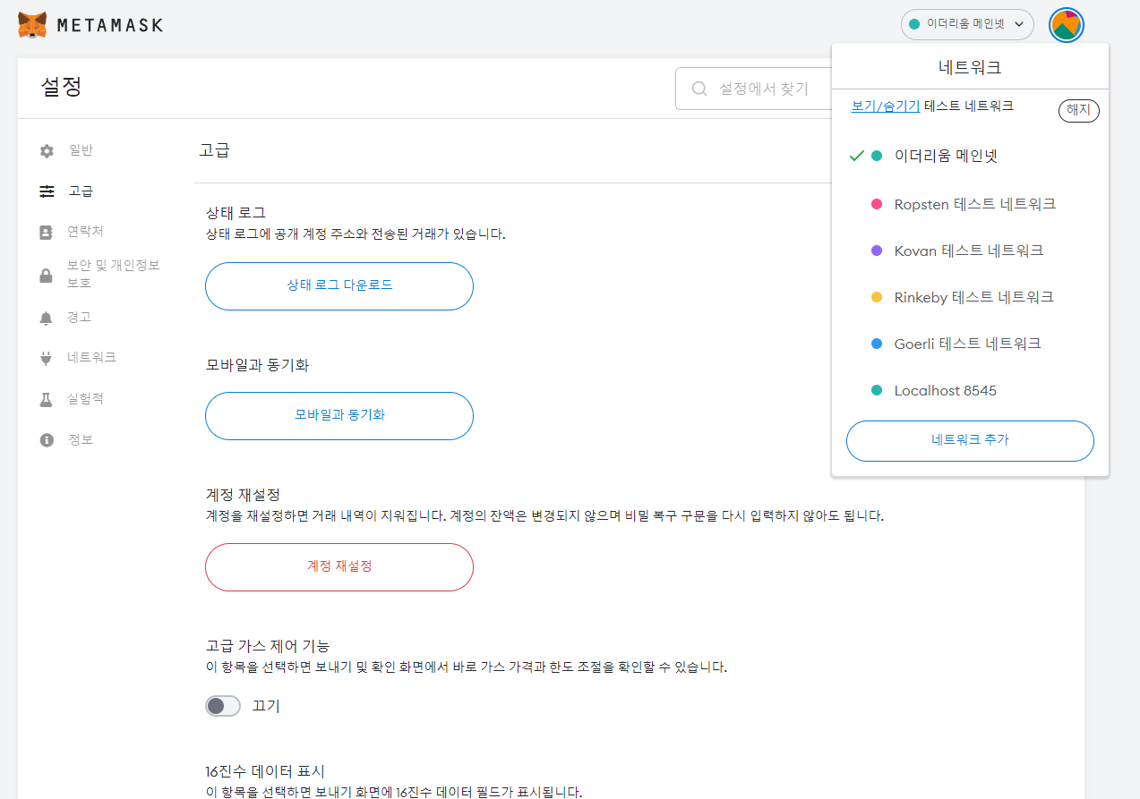
Ropsten Test Nework 추가
이더리움 네트워크에서 롭스텐 테스트 네트워크로 변경

Slide 11
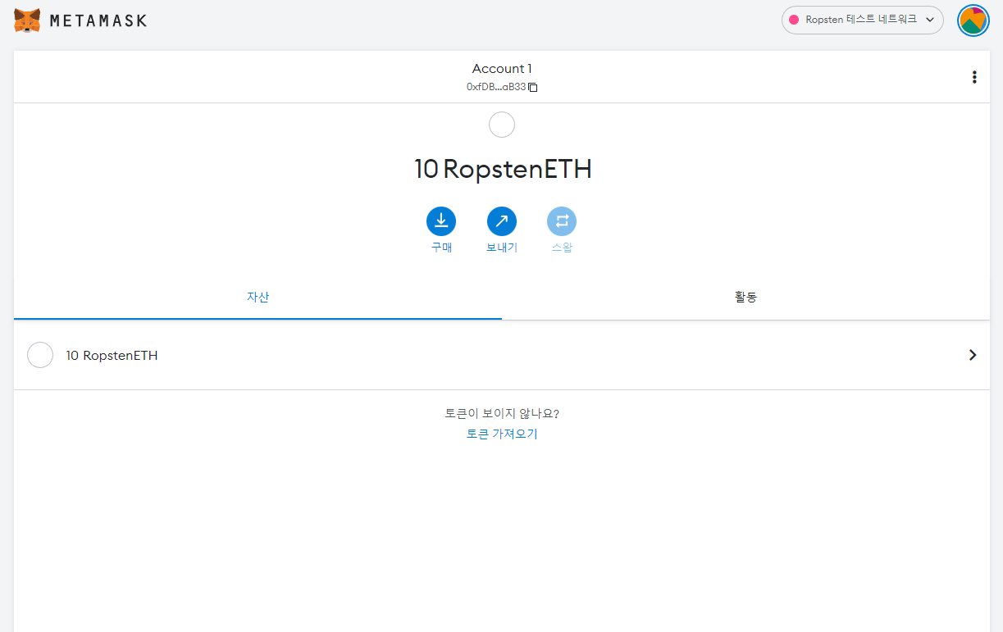
계좌 확인
테스트용 10RopstenETH가 생긴 것을 확인

Slide 12
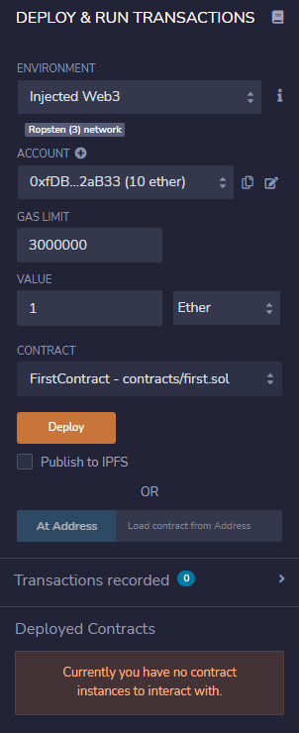
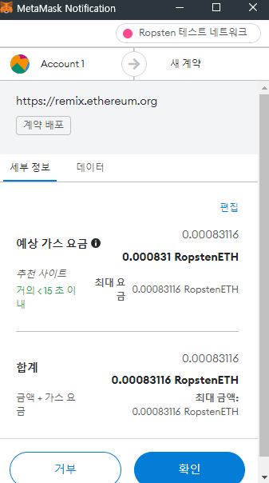
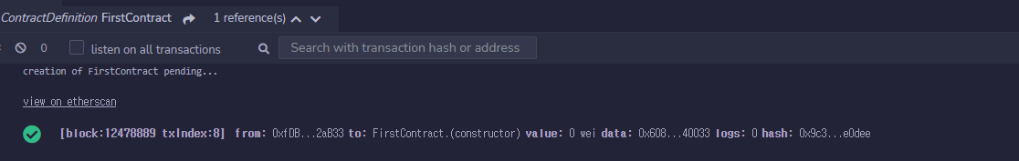
다시 배포하기
배포 성공 후 메타마스크에서 거래 확인 창이 나타남

Slide 13
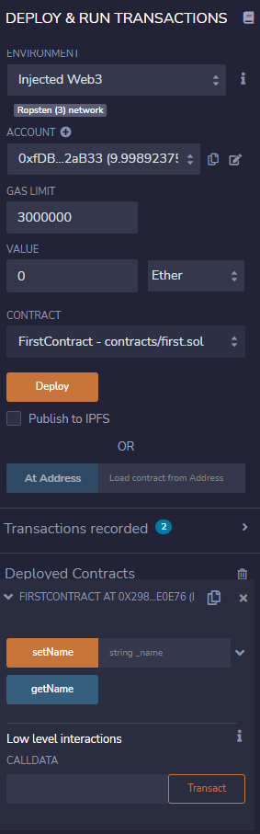
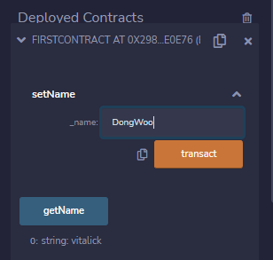
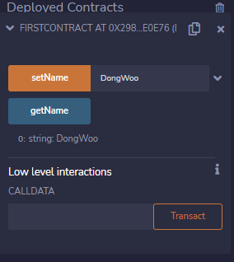
배포된 컨트랙트
배포가 완료된 후 하단에서 배포된 스마트컨트랙트 주소를
클릭하면 위와 같이 함수를 호출 할 수 있는 창이 뜬다

Slide 14
Deployed Contracts
getName 파란색 버튼을 눌러 함수 호출 시
비탈릭("string:vitalick")이 반환
setName에서 DongWoo라고 설정해주면
한번 더 서명하게 되고, 펜딩 후, getName 호출 시 name변수가 위
setName함수를 통해 DongWoo 으로 변경되었기 때문에 DongWoo 반환
이제 이 스마트 컨트랙트를 호출하고 누구든
getName 을 호출하면 DongWoo 반환
다른이름으로 변경하려면 setName을 호출하여 변경
https://remix-ide.readthedocs.io/en/latest/udapp.html

Slide 15
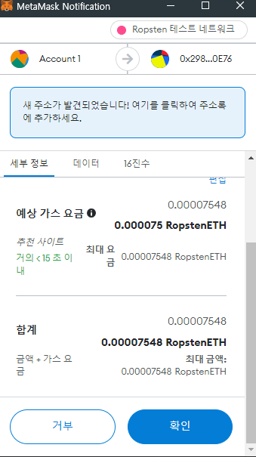
Deploy와 Transact 차이
처음 배포는 새 계약이라 뜨며 주소가 뜨지 않지만 배포 후 거래 시에는 새 주소가 생성된다 (주소 = 스마트컨트랙트 주소)

Slide 16
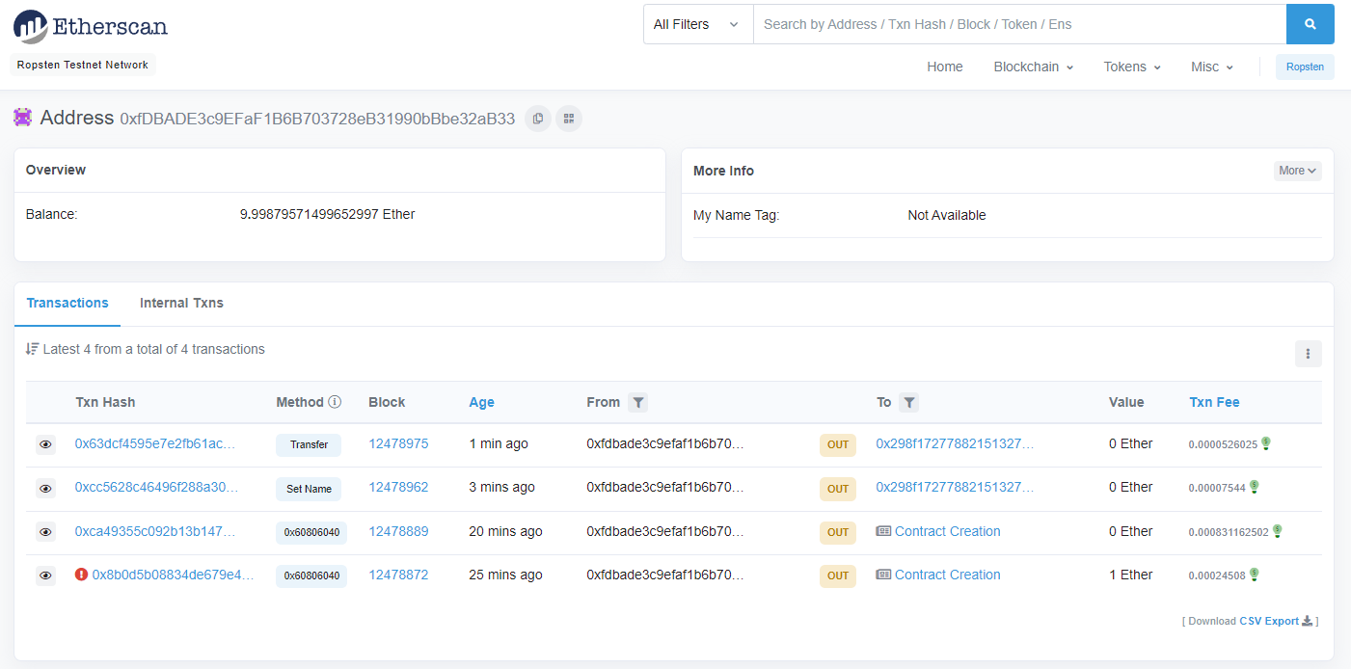
TransActions 내역
거래 내역 확인

